Slide 1
PISA 2015: l’Italia a confronto
Martedì 6 dicembre 2016 Roma
Francesco Avvisati

Slide 2
PISA – il test

Slide 3
PISA in breve - 2015
Nel 2015, 540 000 studenti…
Scelti tra i 28 millioni di studenti 15enni nei 72 paesi/economie partecipanti
… hanno partecipato a un test di 2 ore, lo stesso per tutti i paesi…
Un test che non mira solo a valutare se gli studenti sanno ripetere quello che è stato loro insegnato,
… ma valorizza la capacità degli studenti di estrapolare da ciò che hanno appreso e di applicare autonomamente il loro sapere in situazioni nuove e non scolastiche
NB: uno studente che dovesse rispondere a tutte le domande PISA impiegherebbe oltre 12 ore: ciascuno studente ne vede solo una parte, e le risposte sono analizzate a livello aggregato.
In Italia, 11 583 studenti di oltre 450 scuole hanno partecipato

Slide 4
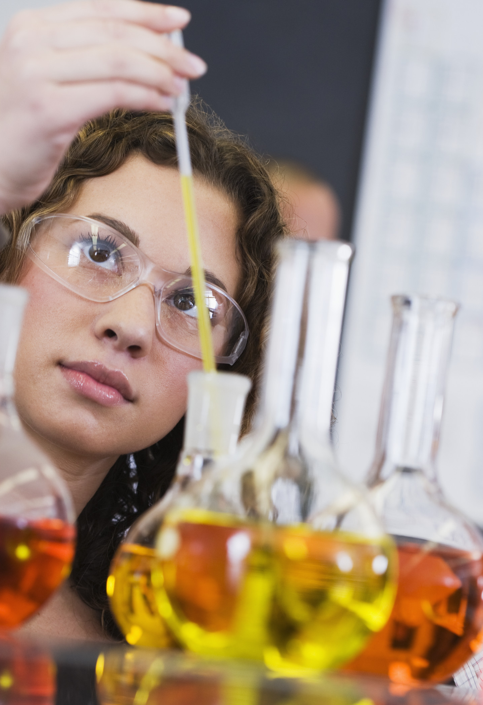
Le scienze in PISA
“la capacità ad affrontare questioni scientifiche e a discutere idee in rapporto con le scienze come cittadino pensante”
Una persona con buone competenze scientifiche è preparata per affrontare un ragionamento argomentato relativo alla scienza

Slide 5
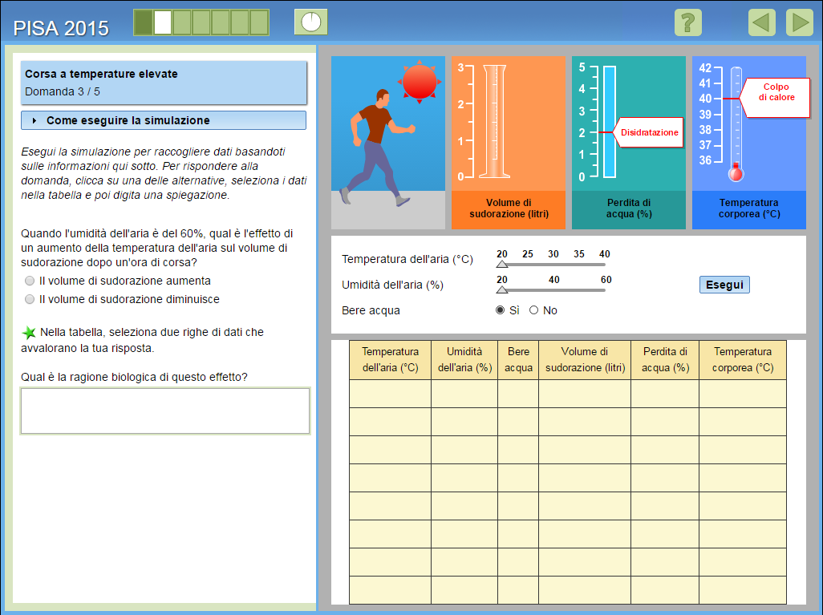

Slide 6
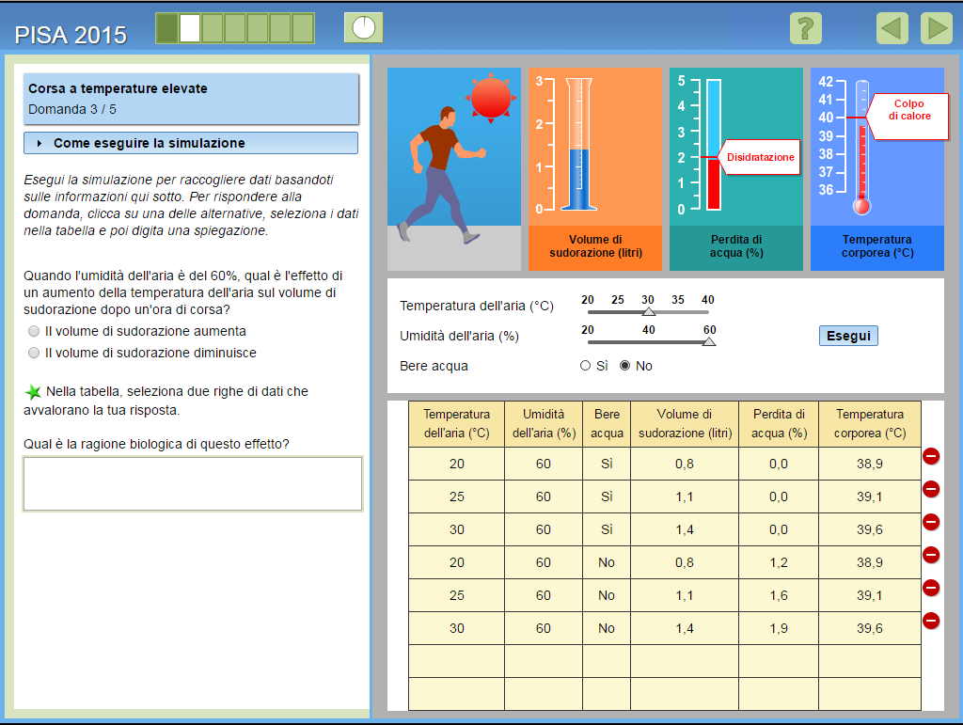

Slide 7
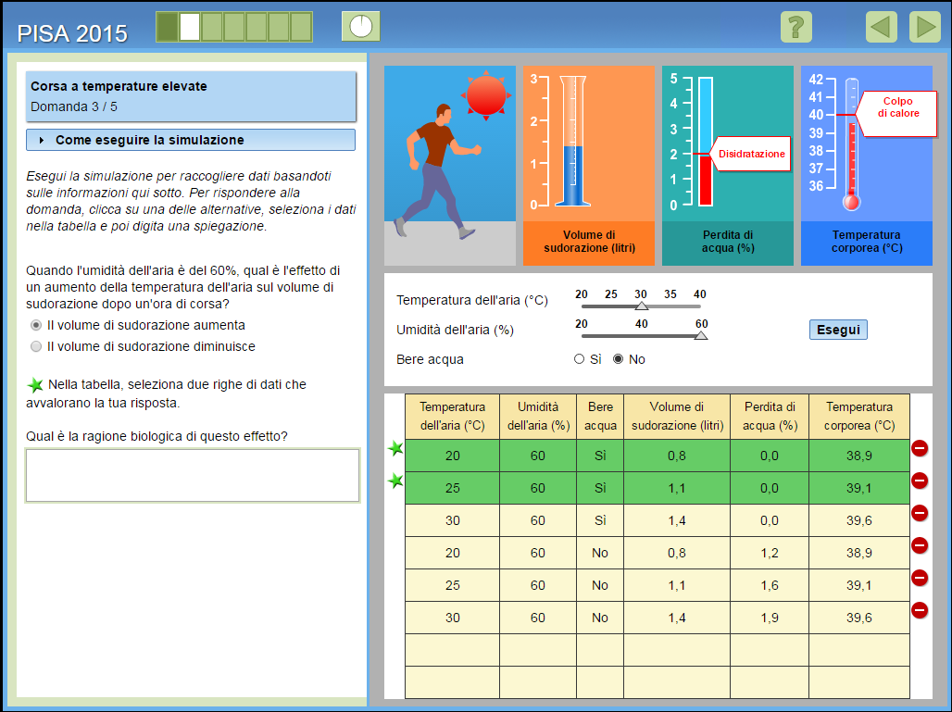

Slide 8
PISA – la posizione dell’Italia

Slide 9
Livello medio di competenze in scienze
Punteggio medio
Figure I.2.14
Bolzano
Trento
Lombardia
Campania
10 countries perform below this line…

Slide 10
Livello medio di competenze in scienze…
PISA 2015
Punteggio in scienze
Risultati più elevati
Maggiore Equità

Slide 11
Livello medio di competenze in scienze e forza del fattore socioeconomico (equità)
PISA 2015
Risultati più elevati
Maggiore equità
Notes:
Mito n. 1 – è culturale. No! Cambiamento è possibile.

Slide 12
Livello medio di competenze in scienze e forza del fattore socioeconomico (equità): chi migliora tra il 2006 e il 2015?
Miglioramenti di performance
Risultati più elevati
Maggiore equità

Slide 13
Livello medio di competenze in scienze e forza del fattore socioeconomico (equità): chi migliora tra il 2006 e il 2015?
Miglioramenti di equità
Risultati più elevati
Maggiore equità

Slide 14
La relazione tra il profilo socioeconomico delle scuole e i loro risultati in Italia
Score points

Slide 15
Performance in scienze, a livelli comparabili di status socio-economico (decili internazionali dell’indice ESCS)
Figure I.6.7
% di studenti nei decili più svantaggiati di status socio-economico

Slide 16
Italia: promossa, bocciata, rimandata?

Slide 17
Italia: risultati stabili in scienze e lettura… …miglioramento in matematica (e nella media per la prima volta)
Tables I.2.4a-b, I.4.4a-b, I.5.4a-b
Lev5
Punteggio medio
Level 4
Tendenza lineare
Level 3
Level 2
Level 1
Below Level 1
Notes:
All countries are included and can be selected by selecting „select data“ and use the filter to choose the country of interest. Missing data/years have to be deleted.
The range of the axis may need to be adjusted for each country.

Slide 18
Raddoppio della proporzione di studenti immigrati (+4 punti percentuali) in Italia ma riduzione del divario con i non-immigrati
Table I.7.1
Il divario con gli studenti non-immigrati è quasi interamente spiegato da differenze di status socio-economico. A parità di status, gli studenti di origine immigrata hanno risultati inferiori di soli 11 punti ai non-immigrati in Italia.
Incremento statisticamente significativo
(2015 – 2006) della percentuale di studenti di origine immigrata
Notes:
In some countries, the proportion of student for whom information on immigrant background is missing increased significantly between 2006 and 2015.
In Germany, Brazil and Tunisia, the missing rate increased by 6 percentage points or more.
In New Zealand, Russia, Hong Kong (China), Australia, the United Kingdom and the Slovak Republic, the missing rate increased between 2 and 4 percentage points.
When analysing trends in the proportion of students with an immigrant background, it should be noted that the incidence of missing rates may affect the trends, especially in these countries

Slide 19
… e l’alta presenza di immigrati in una scuola non è un fattore associato a risultati più bassi
Figure I.7.12
Paesi in cui l’alta presenza di studenti immigrati è associata a peggiori risultati
Paesi in cui l’alta presenza di studenti immigrati è associata a migliori risultati
Percentuale di immigrati oltre la quale una scuola è considerata “ad alta presenza di immigrati” (soglia specifica al paese)

Slide 20
Divario di genere (in favore delle ragazze) ridotto in lettura
Figure I.4.10
Rispetto alle ultime rilevazioni PISA, i ragazzi italiani hanno ridotto di circa 30 punti il divario: salgono i punteggi dei ragazzi e scendono i punteggi delle ragazze.
Le ragazze hanno risultati migliori in lettura in tutti i paesi

Slide 21
… ma il divario di genere è tra i più importanti in matematica (in favore dei ragazzi)
Figure I.5.10
I ragazzi ottengono migliori risultati
Le ragazze ottengono migliori risultati

Slide 22
Spesa per istruzione e risultati in PISA
Figure II.6.2

Slide 23
Inefficienze (1): in Italia un sesto dei 15-enni sono (stati) ripetenti, e il 10% è stato bocciato alla scuola superiore.
Figure II.5.5
Anche a parità di risultati in lettura e in scienze, gli studenti di status socioeconomico più svantaggiato e gli studenti di origine immigrata hanno maggiori probabilità di essere ripetenti (Fig. I.6.15)
Notes:
Bocciare per ri-orientare è costoso e ingiusto.

Slide 24
Increased likelihood of grade repetition, by students’ socio-economic status
Figure I.6.15
Disadvantaged students are more likely to have repeated a grade than advantaged students
Disadvantaged students are less likely to have repeated a grade

Slide 25
Inefficienze (2): molte ore di scuola e di studio, per un rendimento inferiore a quello di paesi quali Finlandia, Germania, Svizzera o Giappone
Figure II.6.23

Slide 26
Inefficienze (3): un elevato numero di giorni e ore di scuola “saltati”
Figure II.3.2

Slide 27
Strumenti per il miglioramento: Nel 2015 autovalutazione a regime - valutazione esterna ancora limitata
Figure II.4.27

Slide 28
Azioni per il miglioramento dell’insegnamento: nel 2015 solo il 30% degli studenti frequentava scuole nelle quali “insegnanti-mentori” accompagnano i nuovi docenti
Figure II.4.27
…inoltre, solo il 26% degli studenti frequentava scuole nelle quali l’osservazione delle lezioni da parte di colleghi esperti o del capo d’istituto è praticata (media OCSE: 81%)

Slide 29
Azioni per il miglioramento dell’insegnamento: nel 2015, la formazione nelle scuole era meno frequente dell media OCSE
Figure II.6.11
… e solo un insegnante di scienze su tre, in media, ha partecipato a un’azione di formazione recentemente (media OCSE: uno su due)

Slide 30
PISA: una mappa

Slide 31
Portogallo: risultati in netto miglioramento
Tables I.2.4a-b, I.4.4a-b, I.5.4a-b
Lev5
Punteggio medio
Level 4
Tendenza lineare
Level 3
Level 2
Level 1
Below Level 1
Notes:
All countries are included and can be selected by selecting „select data“ and use the filter to choose the country of interest. Missing data/years have to be deleted.
The range of the axis may need to be adjusted for each country.

Slide 32
Canada: tra i migliori in PISA, ad ogni ciclo
Figure II.2.3
Approcci all’insegnamento delle scienze
Attività extra-curriculari
Tempo di apprendmento
Risultati in scienze
Insegnanti
L’insegnante spiega, in ogni lezione, come un’idea scientifia può essere applicata a una varietà di fenomeni
Punteggio medio in scienze
Gli studenti passano, in almeno alcune delle lezioni di scienze, del tempo in laboratorio per svlogere lavori pratici
L’insegnante adatta la lezione ai bisogni e alle conoscenze della mia classe (in tutte o quasi tutte le lezioni)
Percentuale di insegnanti di scienze che hanno partecipato ad azioni di formazione negli ultimi tre mesi
La scuola partecipa a competizioni di scienze
Ore di lezione a scuola dedicate alle scienze
Tempo di studio dopo scuola, compresi compiti, lezioni private, studio individuale
Italia
Media OCSE
CANADA
493 punti
530 punti
2.6 ore
16% studenti
18% studenti
4.1 ore
58% studenti
13% studenti
3.2 ore
4.8 ore
32% insegnanti
67% studenti
66% studenti
51% insegnanti
66% studenti
481punti
3.5 ore
76% studenti
13% studenti
23% studenti
4.4 ore
87% studenti
74% insegnanti
33% studenti

Slide 33
Quali lezioni trarre da PISA?
I paesi di maggiore successo in PISA hanno in comune di…
Tenere in alta considerazione la qualità dell’istruzione (in tutti i comparti della società), con la convinzione che tutti gli studenti possono aspirare ai più alti livelli di conoscenza
Investire sulle competenze degli insegnanti, che evolvono in un ambiente di lavoro favorevole alla collaborazione e allo sviluppo professionale
Investire per ridurre il peso delle circostanze familiari e delle disparità economiche territoriali sulle opportunità di successo educativo: le migliori risorse vengono dirette là dove le sfide sono maggiori
Bilanciare autonomia delle scuole con strumenti di governo centrali per intervernire in caso di necessità e assicurare la coerenza delle politiche
Sostenere la necessità di una scuola aperta sulla società e sull’evoluzione della domanda di competenze nell’economia, che sa adattarsi regolarmente alle sfide emergenti

Slide 34
francesco.avvisati@oecd.org
Grazie!

